Slide 1
Testzahlen und Positivquote
Positivenanteil deutlich gestiegen (11,1%), Anzahl der Testungen erwartungsgemäß gesunken (Feiertage)

Slide 2
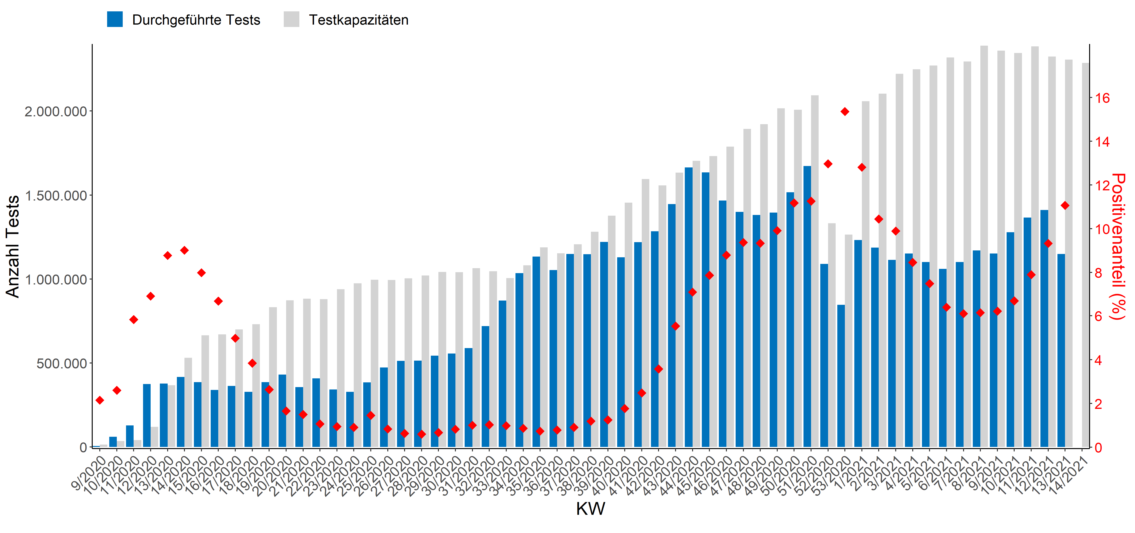
Auslastung der Kapazitäten
Kapazitäten nach wie vor vorhanden

Slide 3
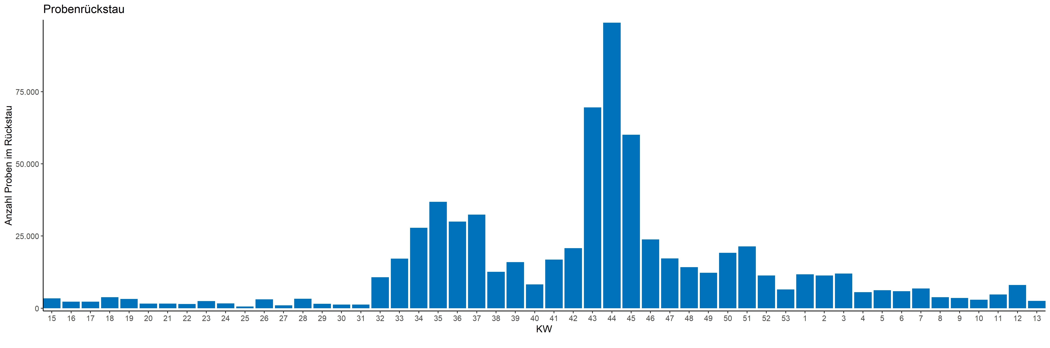
Probenrückstau
Probenrückstau und Lieferengpässe unproblematisch

Slide 4
Testzahlerfassung-VOC
→ Daten werden aufgrund der Feiertage erst heute Abend übermittelt

Slide 5
POCT in Einrichtungen
Insgesamt aus 356 Einrichtungen 525.531 POCT erfasst, 987 positiv (0,2%), davon 833 (84,4%) in PCR gegangen, davon 479 (57,5%) positiv bestätigt.
2510 POCT (0,5%) waren nicht auswertbar/unklares Ergebnis.

